Slide 1
Anzahl der Testungen und Positivenanteile und Woche – bundesweit - Datenstand 15.12.2020

Slide 2
Positivenanteile nach Bundesland und Woche – Datenstand 15.12.2020

Slide 3
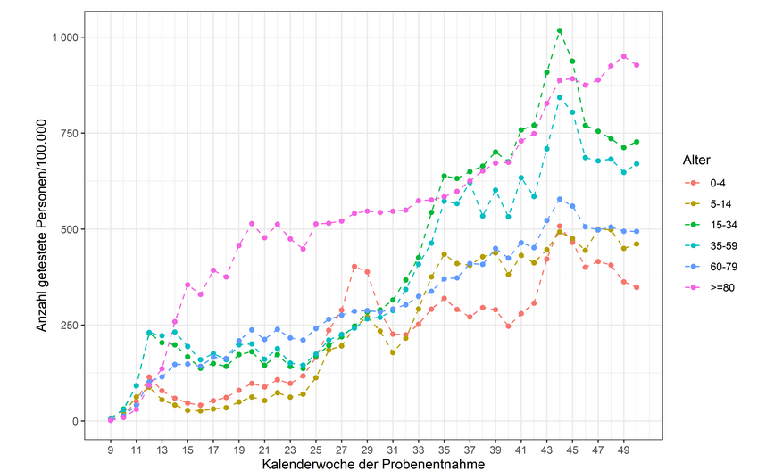
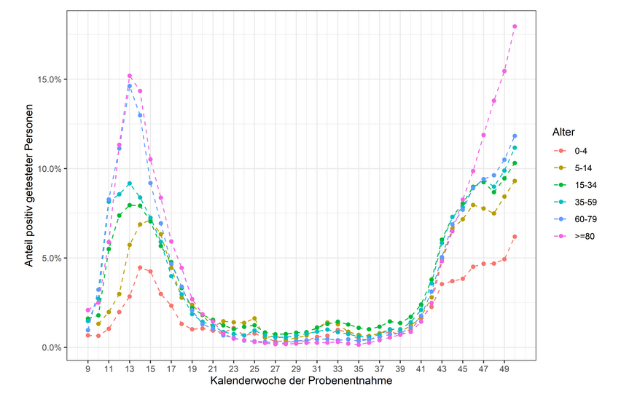
Anzahl der Testungen pro 100.000 Einwohner nach Altersgruppe und Woche Datenstand 15.12.2020
Positivenanteile nach
Altersgruppe und Woche
Datenstand 15.12.2020

Slide 4
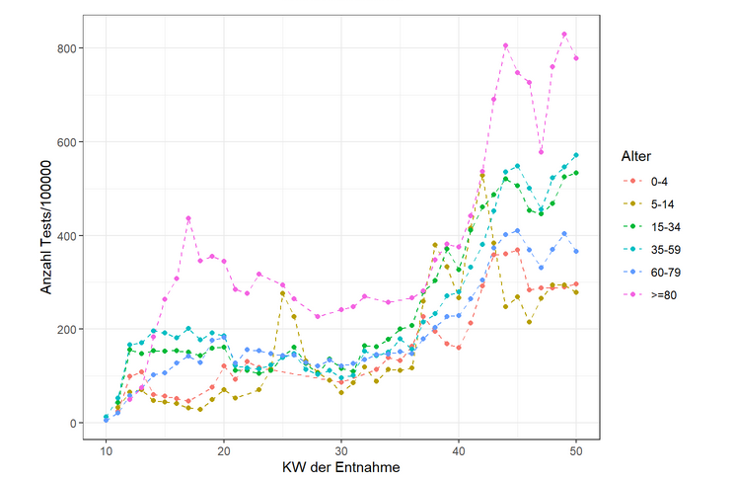
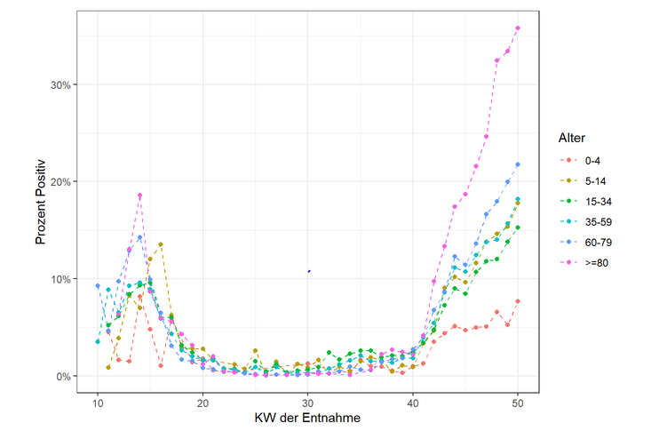
Sachsen Anzahl der Testungen pro 100.000 Einwohner nach Altersgruppe und KW Datenstand 08.12.2020
Positivenanteile nach
Altersgruppe und KW
Datenstand 15.12.2020

